Slide 1

Vue3.2 详细教程
张跑跑
一个热爱生活和代码的程序猿

Slide 2
自我介绍
张跑跑
曾经是一名 AI 人
目前是一名前端人
未来期望是一名老师
csdn: https://arrow.blog.csdn.net/ github: https://github.com/ardor-zhang
张跑跑 一个热爱生活和代码的程序猿

Slide 3
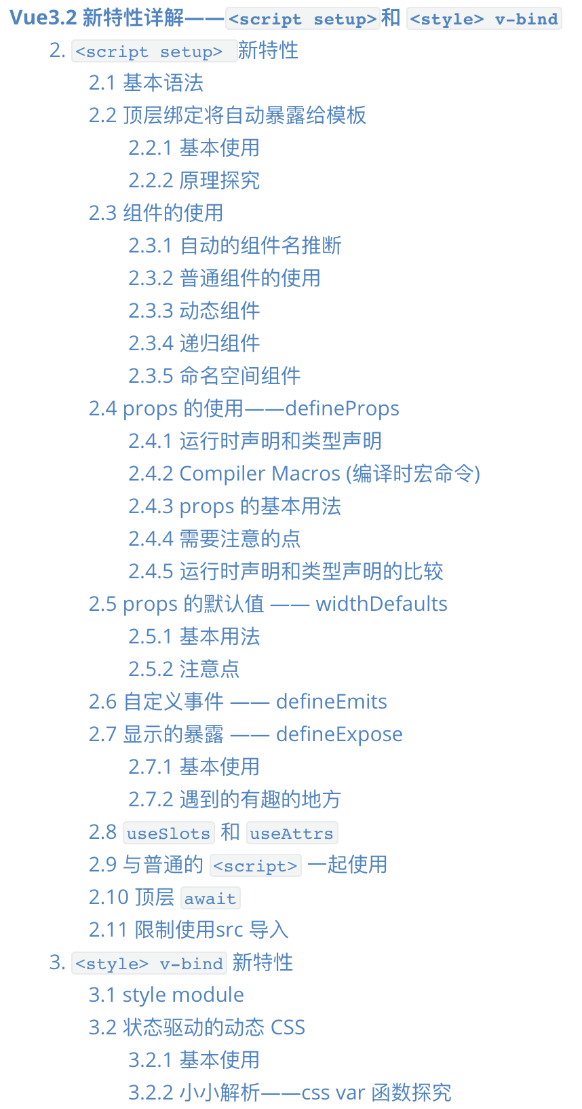
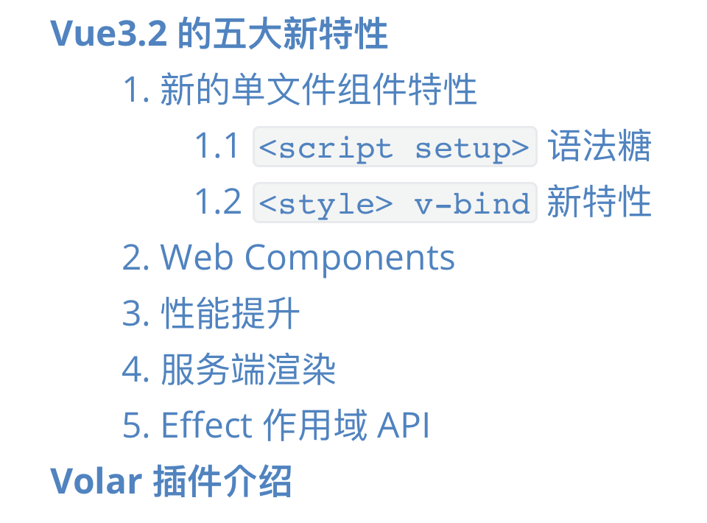
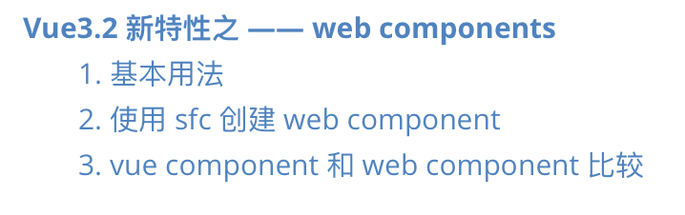
本教程需要你对 vue3.0 有基本了解
同样，这也是本教程的目录，视频也会按照这个路线来录制，希望大家能喜欢
张跑跑 一个热爱生活和代码的程序猿

Slide 4
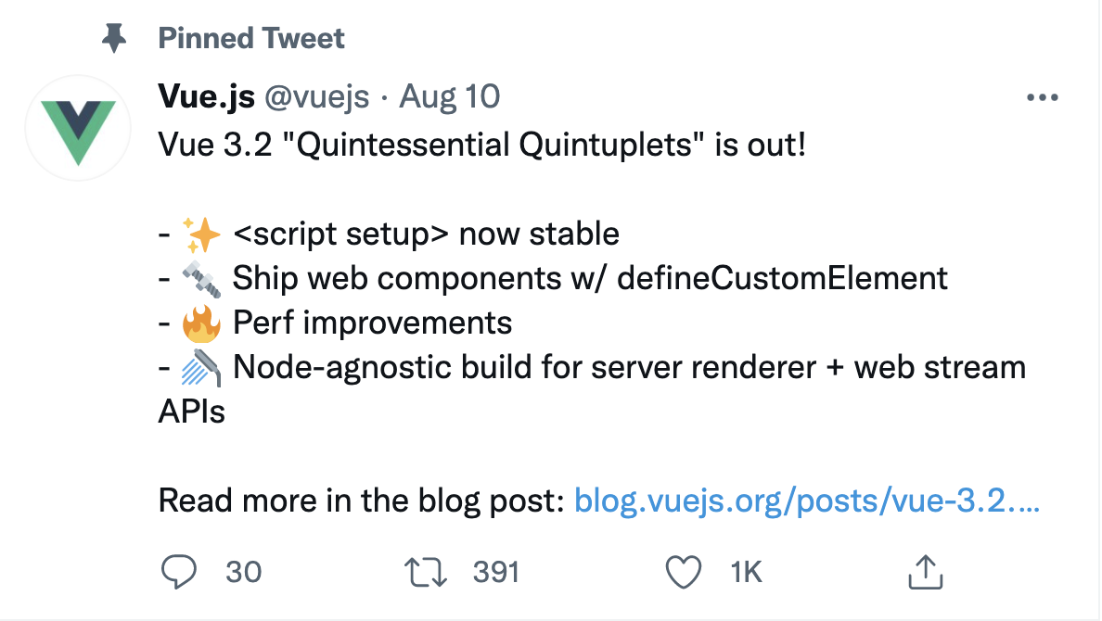
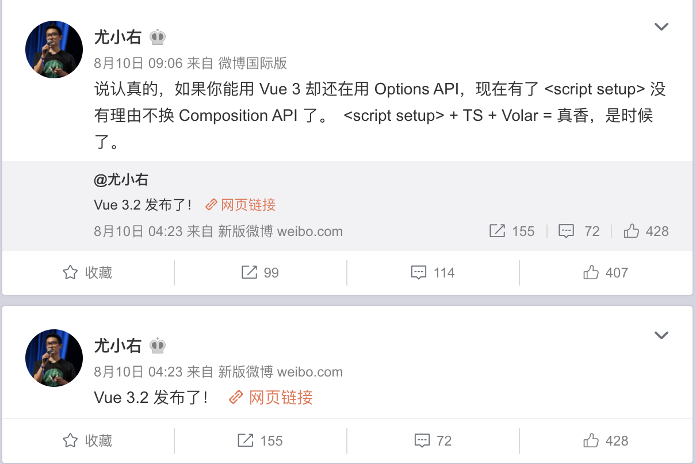
8.10 日 vue3.2 正式发版
张跑跑 一个热爱生活和代码的程序猿

Slide 5
第一部分：Vue3.2 版本的新特性详解
第一小节：
`<script setup>` 语法糖
张跑跑 一个热爱生活和代码的程序猿

Slide 6
环境搭建
基于 vite 搭建 vue3.2 的开发环境
推荐大家拉取 vite 模板即可：
vite 官网 -> Getting Started -> Scaffolding Your First Vite Project
张跑跑 一个热爱生活和代码的程序猿

Slide 7
单文件组件新特性—— script setup
Script setup
基本的使用
顶层绑定的自动暴露
简单的探究了setup 语法糖
张跑跑 一个热爱生活和代码的程序猿

Slide 8
单文件组件新特性—— script setup
Script setup 语法糖下组件的使用
自动的组件名推断
普通组件的使用
动态组件
递归组件
命名空间组件
张跑跑 一个热爱生活和代码的程序猿

Slide 9
单文件组件新特性—— script setup
Script setup 语法糖下 props 的使用
props 的使用——defineProps
运行时声明和类型声明
Compiler Macros (编译时宏命令)
props 的基本用法
需要注意的点
运行时声明和类型声明的比较
props 的默认值 —— widthDefaults
基本用法
注意点
张跑跑 一个热爱生活和代码的程序猿

Slide 10
单文件组件新特性—— script setup
Script setup 语法糖下
自定义事件的使用——defineEmits
显示暴露 —— defineExpose
基本使用
遇到的有趣的地方
张跑跑 一个热爱生活和代码的程序猿

Slide 11
单文件组件新特性—— script setup
Script setup 语法糖下
useSlots 和 useAttrs
与普通的 <script> 一起使用
顶层 await
限制使用src 导入
张跑跑 一个热爱生活和代码的程序猿

Slide 12
单文件组件新特性—— style v-bind
Style module
- 基本用法
useCssModule
简单的原理探究
Style v-bind 新特性
基本使用
简单的原理探究
css var 函数
张跑跑 一个热爱生活和代码的程序猿

Slide 13
Vue3.2 新特性
1. Web components
2. 性能提升
3. 服务端渲染
4. Effect 作用域 API
张跑跑 一个热爱生活和代码的程序猿

Slide 14
Volar 插件的介绍
Vue3 + TS + Volar = 真香
真香的 Volar
张跑跑 一个热爱生活和代码的程序猿

Slide 15
Vue3.2 的第二个新特性——Web Components
3.2 引入 `defineCustomElement` 方法，可以使用 Vue 组件 API 创建原生自定义元素
也就是用 vue sfc 的写法来写 web components
张跑跑 一个热爱生活和代码的程序猿

Slide 16
Vue3.2 的五大新特性——性能提升
在尤大大的博客中提到，3.2 版本还对 Vue 的响应式系统进行了一些重大的性能改进，这需要归功于 @basvanmeurs 的出色工作，同时这也完美的体现了社区开源的力量。
- 更高效的 ref 实现（提高约 260% 的读取速度/约 50% 的写入速度）
- 提高约 40% 的依赖跟踪速度
- 内存使用量减少约 17%
模板编译器也得到了一些改进：
- 创建普通元素 VNode 的速度提高了约 200%
其它的提升
v-memo 指令
在组件中添加这个指令可使得这部分模板能够跳过虚拟 DOM 的 diff 比较，同时完全跳过新 Vnode 的创建。很少需要
张跑跑 一个热爱生活和代码的程序猿

Slide 17
Vue3.2 的五大新特性——服务端渲染
3.2 版本中的 @vue/server-renderer 提供了一个 ES 模块构建包，它与 Node.js 内置模块分离。 这使得在非 Node.js 运行时环境中构建和使用 @vue/server-renderer 成为可能
张跑跑 一个热爱生活和代码的程序猿

Slide 18
Vue3.2 的五大新特性——Effect 作用域 API
3.2版本还 、引入了一个新的 Effect Scope API，用于直接控制响应式 API 的（computed and watchers）执行时机。
- 提供了一种方法来统一管理响应式 api 的执行
- 更轻松地在组件上下文之外使用 Vue 的响应式 API。
Effect 作用域是一个高阶的 API，主要服务于库作者，因此建议阅读该功能的 RFC 以了解此功能的动机和用例。
张跑跑 一个热爱生活和代码的程序猿

